Slide 1
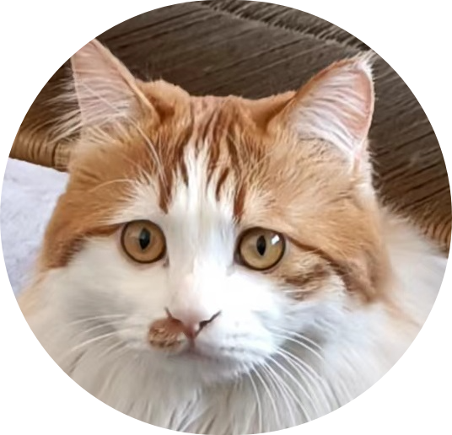
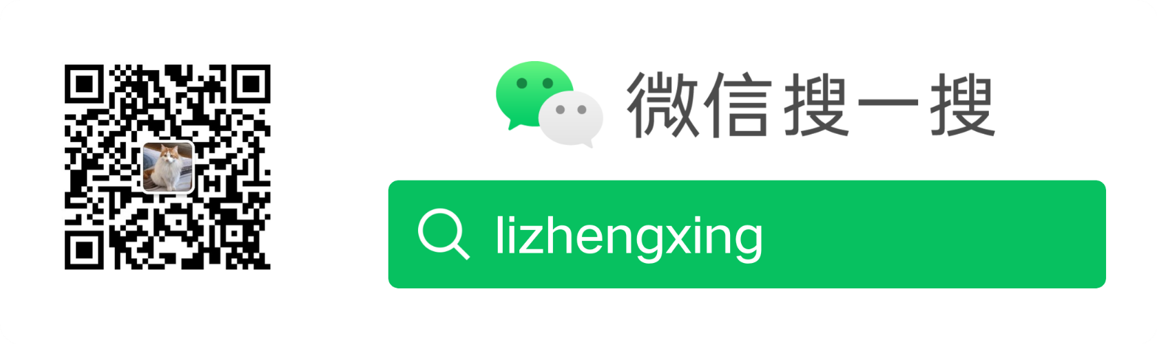
如何制作词云图？
李正兴
一个爱学习、爱分享、爱挑战的前端工程师
主页：https://www.lizhengxing.com
Github：https://github.com/webj2eedev/lizhengxing_nlp
微信公众号

Slide 2

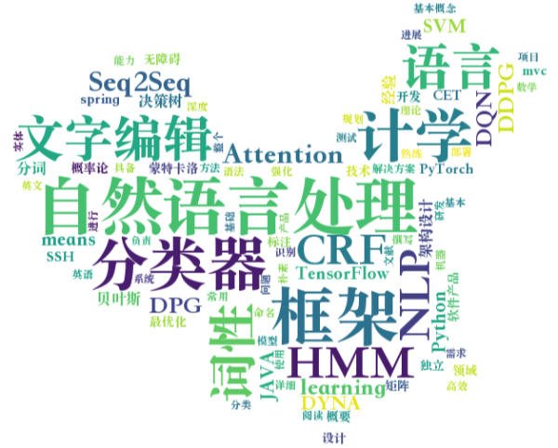
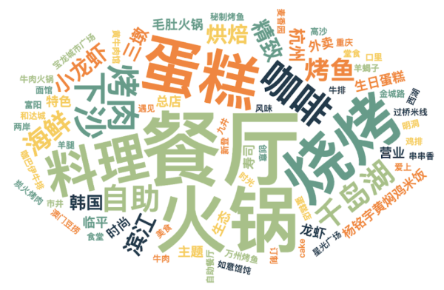
词云
李正兴，一个爱学习、爱分享、爱挑战的前端工程师
词云，又称文字云，是文本数据的视觉表示，由词汇组成类似云的彩色图形。每个词的重要性以字体大小或颜色显示，可以让读者一眼看出你所要表达的重点。

Slide 3

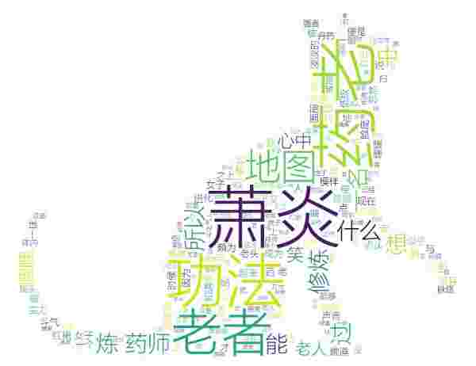
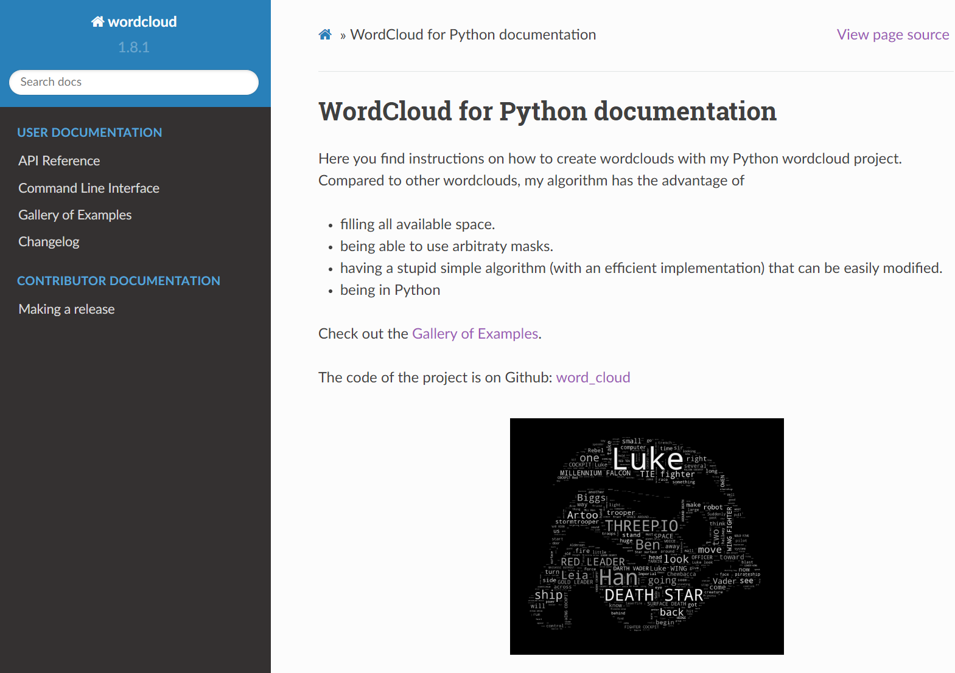
用什么制作词云图？
李正兴，一个爱学习、爱分享、爱挑战的前端工程师
Python + wordcloud
接下来将给大家演示，如何使用小说《斗破苍穹》中的片段，生成如下图所示的词云图。
wordcloud仓库：https://github.com/amueller/word_cloud
wordcloud网站：https://amueller.github.io/word_cloud/

Slide 4
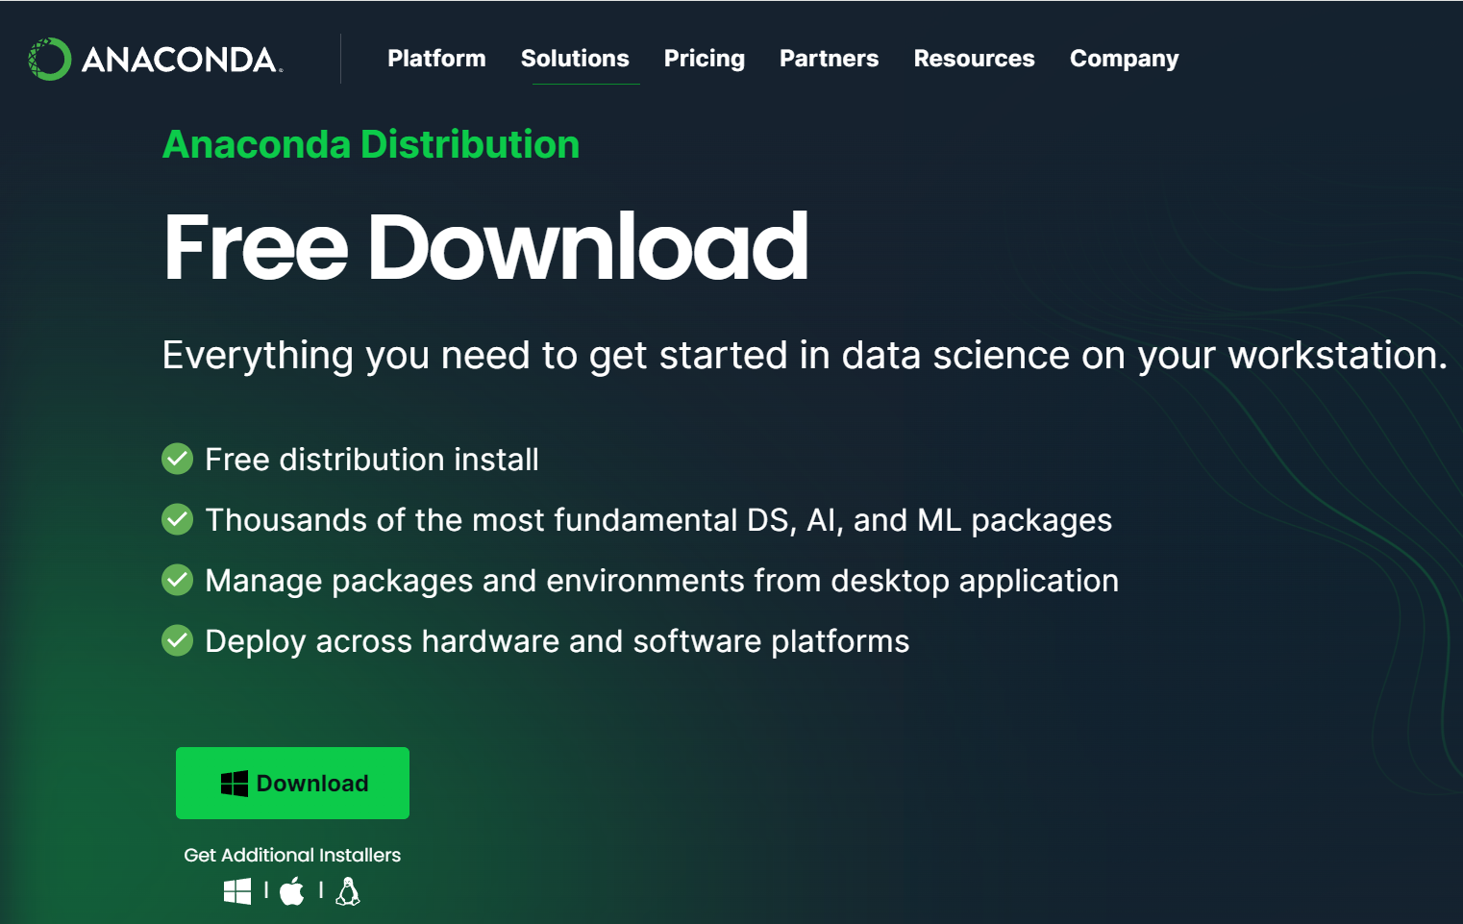
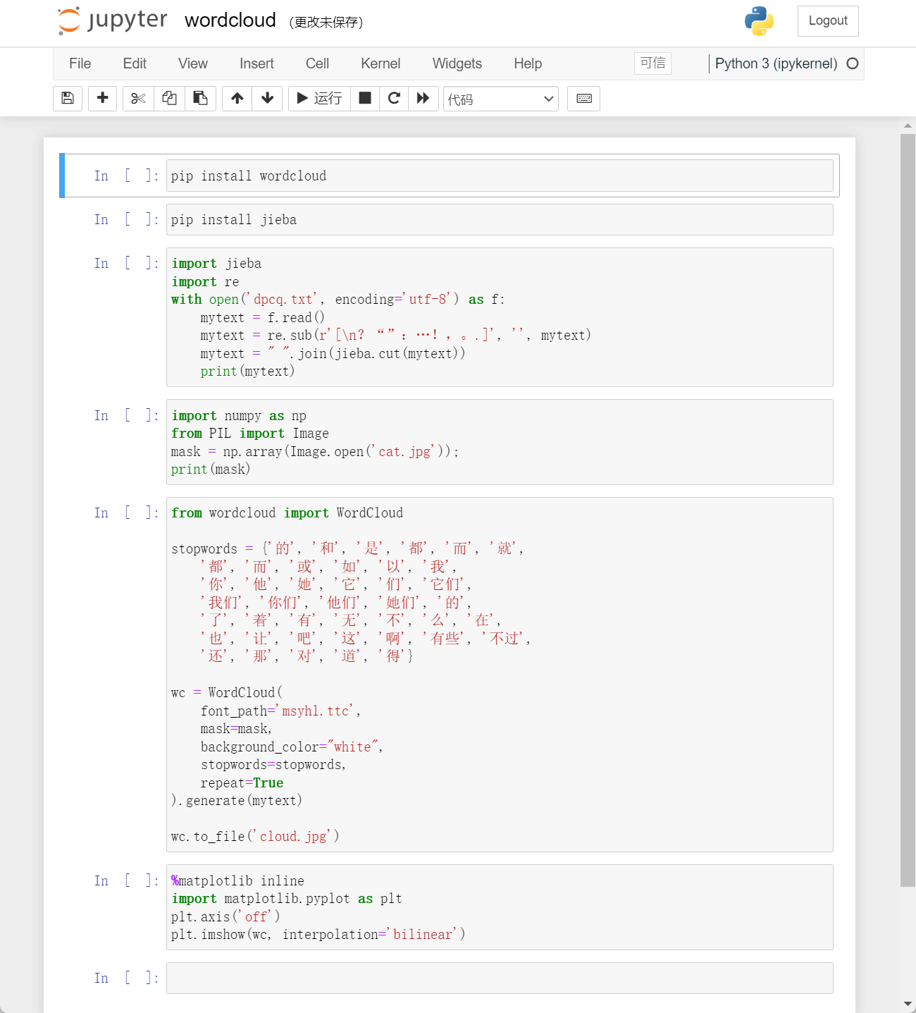
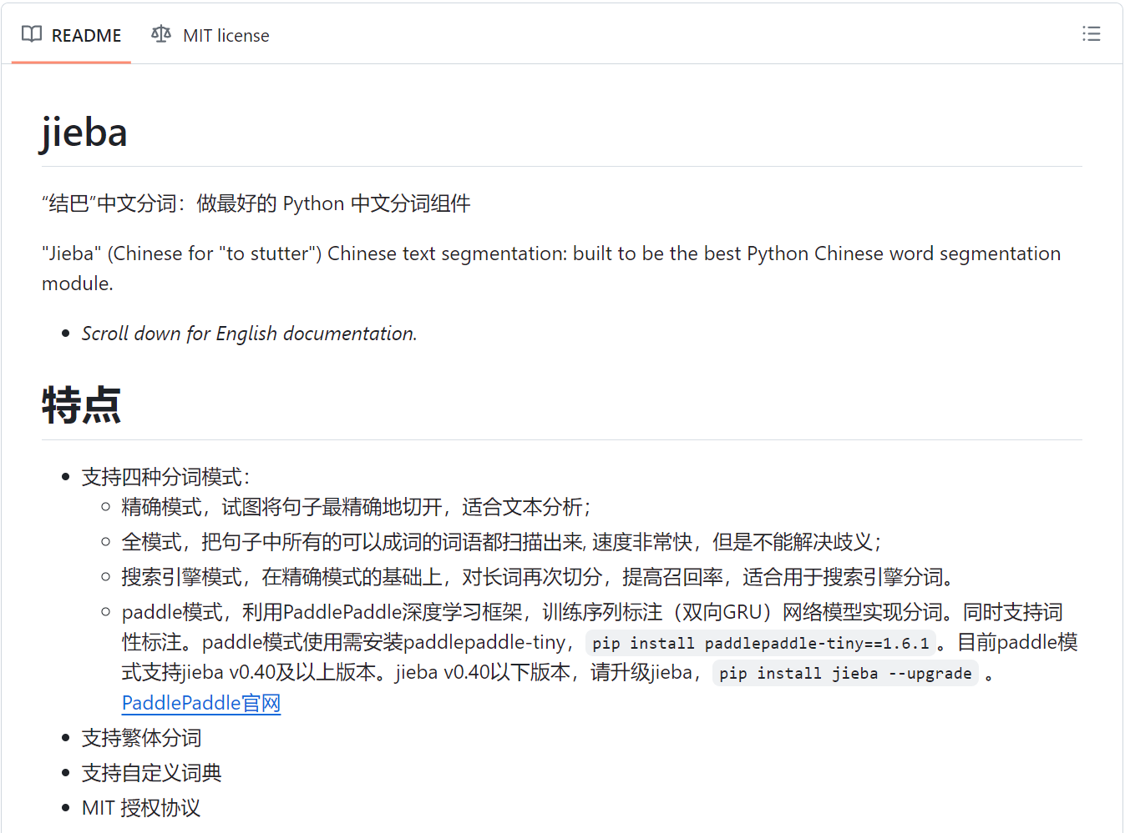
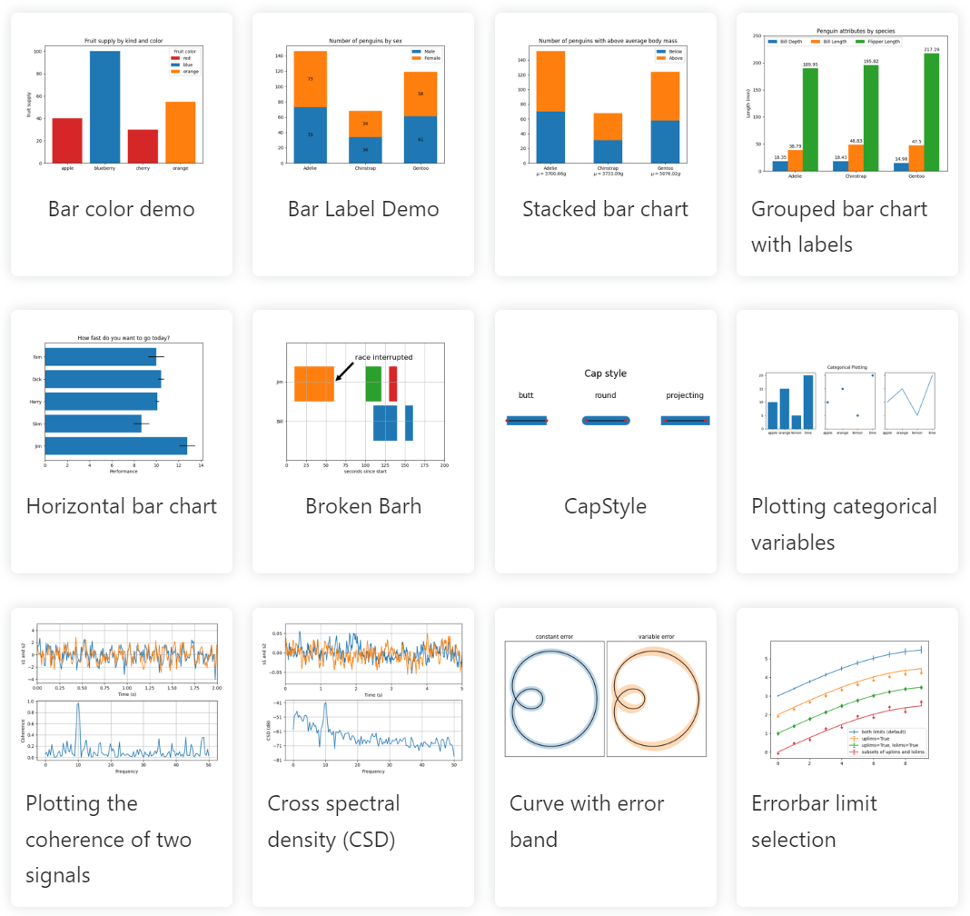
实战——所需工具
李正兴，一个爱学习、爱分享、爱挑战的前端工程师
Anaconda：Python集成开发环境
Jupyter notebook：交互式编程工具
PIL：Python 图像处理库
matplotlib：Python 绘图库
jieba：中文分词
https://github.com/fxsjy/jieba
wordcloud：词云生成
https://github.com/amueller/word_cloud

Slide 5
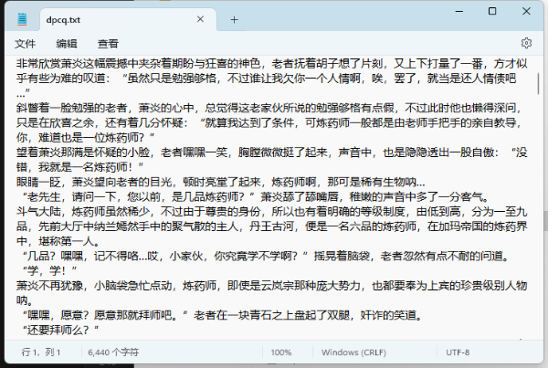
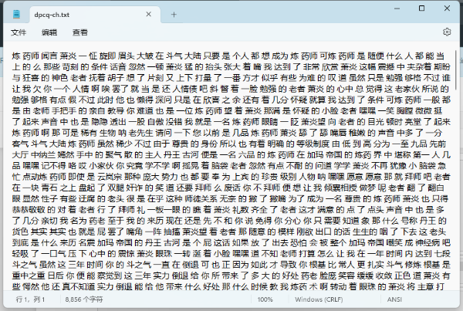

实战——基本流程
李正兴，一个爱学习、爱分享、爱挑战的前端工程师
中文素材
→ 分词
→ 词云图
→ 蒙版

Slide 6
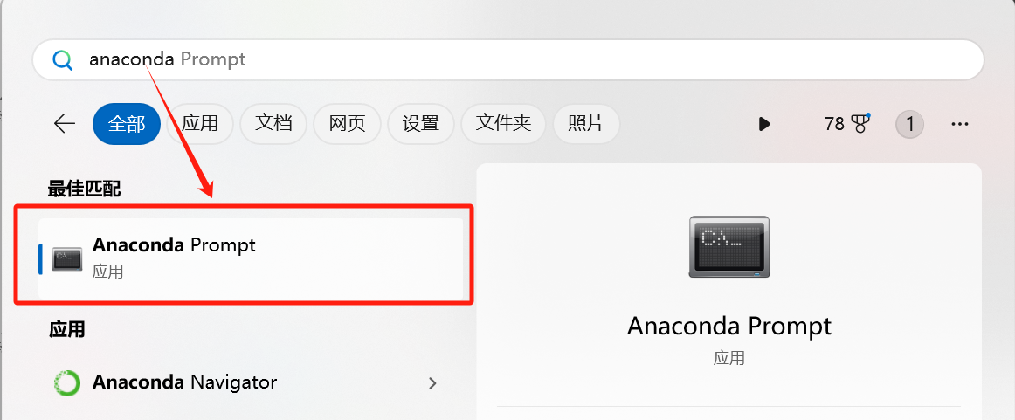
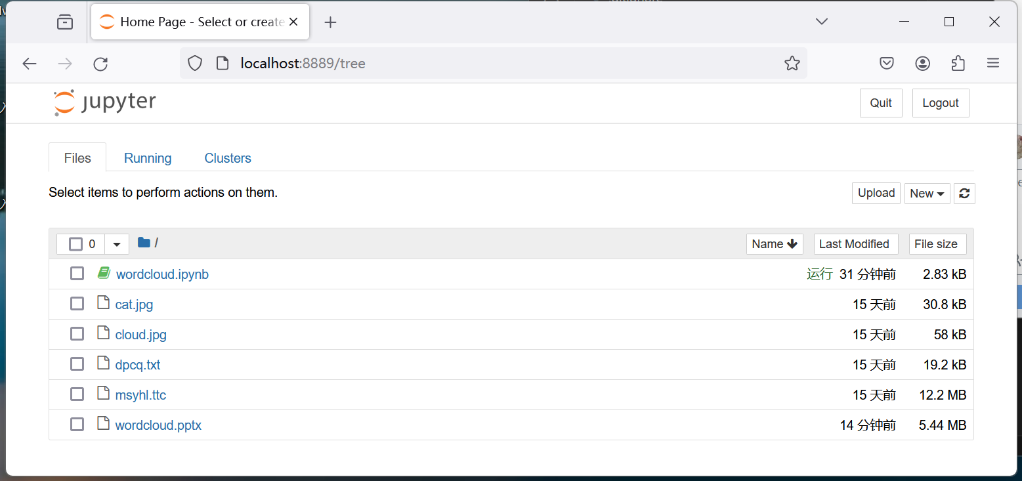
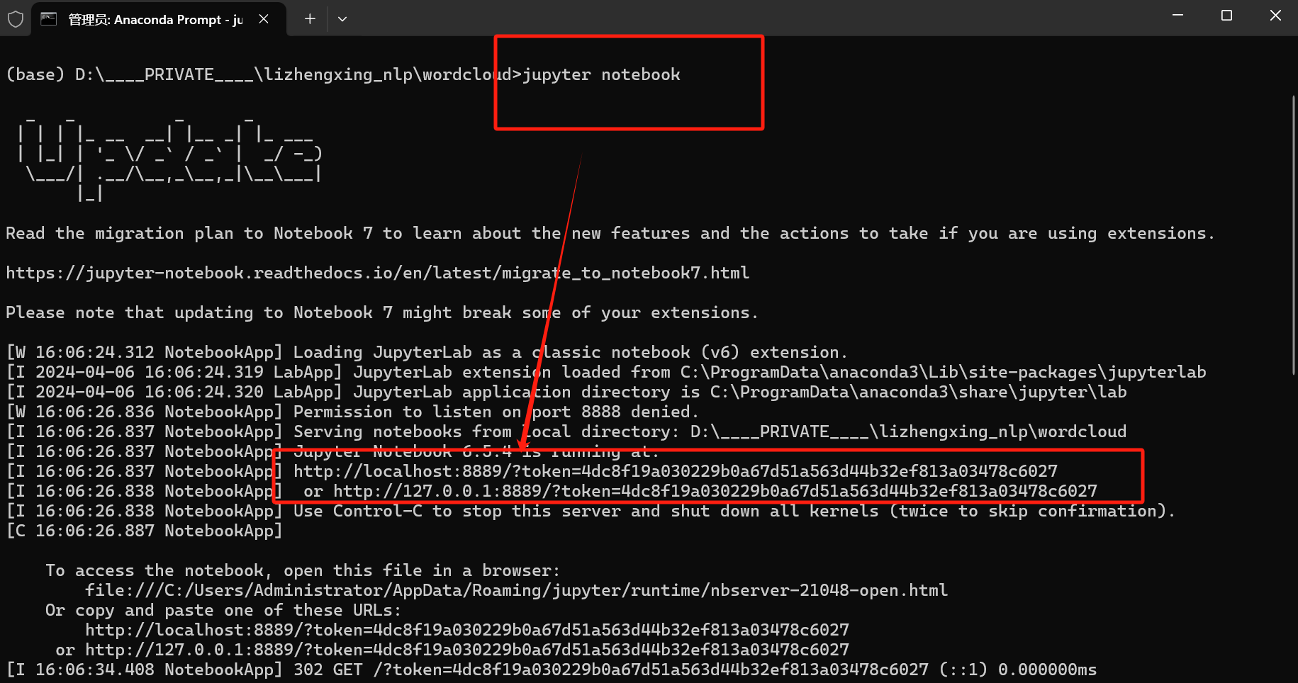
实战——启动环境
李正兴，一个爱学习、爱分享、爱挑战的前端工程师
启动 Jupyter Notebook 交互式编程工具

Slide 7
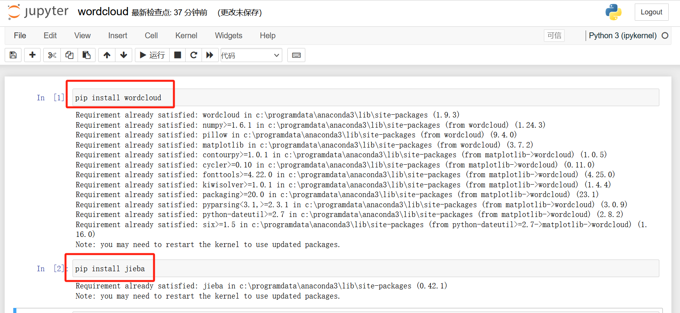
实战——安装依赖
李正兴，一个爱学习、爱分享、爱挑战的前端工程师
Anaconda：Python集成开发环境
Jupyter notebook：交互式编程工具
PIL：Python 图像处理库
matplotlib：Python 绘图库
jieba：中文分词
https://github.com/fxsjy/jieba
wordcloud：词云生成
https://github.com/amueller/word_cloud
安装 jieba、wordcloud 依赖
pip install wordcloud
pip install jieba

Slide 8
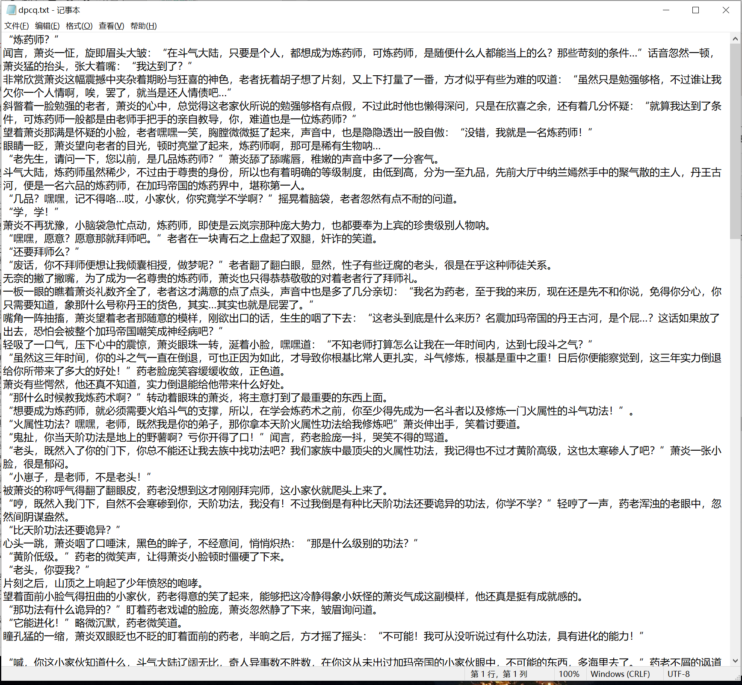
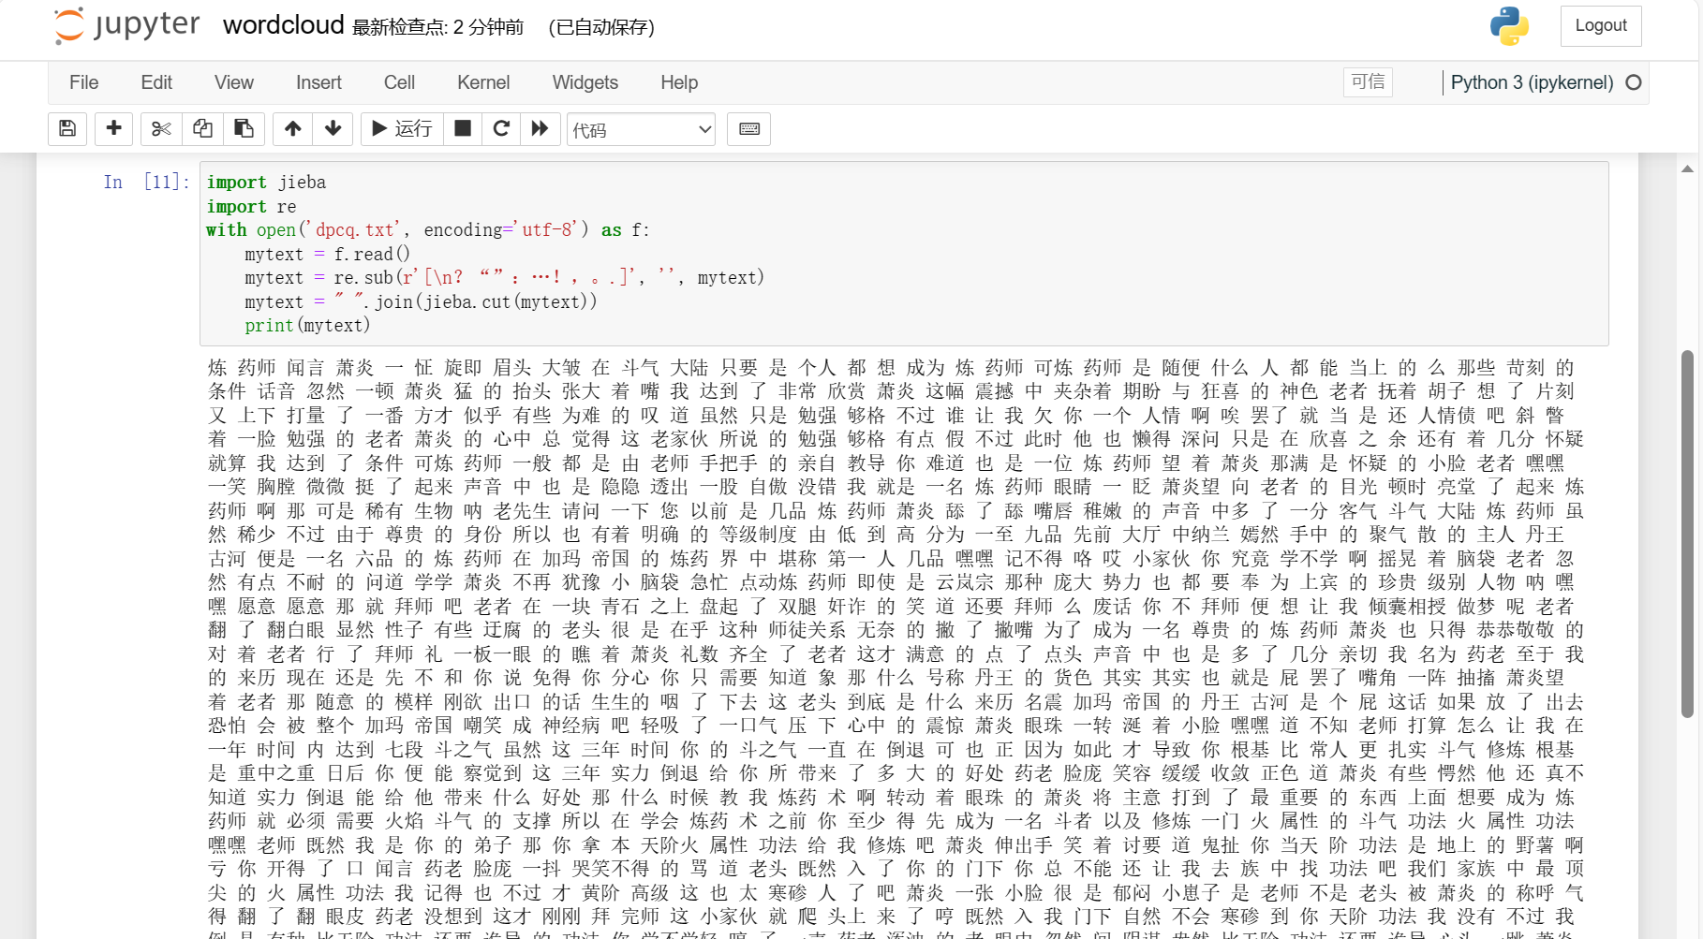
实战——素材准备
李正兴，一个爱学习、爱分享、爱挑战的前端工程师
1. 用于生成词云的文本片段：《斗破苍穹》。
2. 用正则表达式（re）预处理一下文本。
3. 用分词工具（jieba）对文本进行分词。

Slide 9
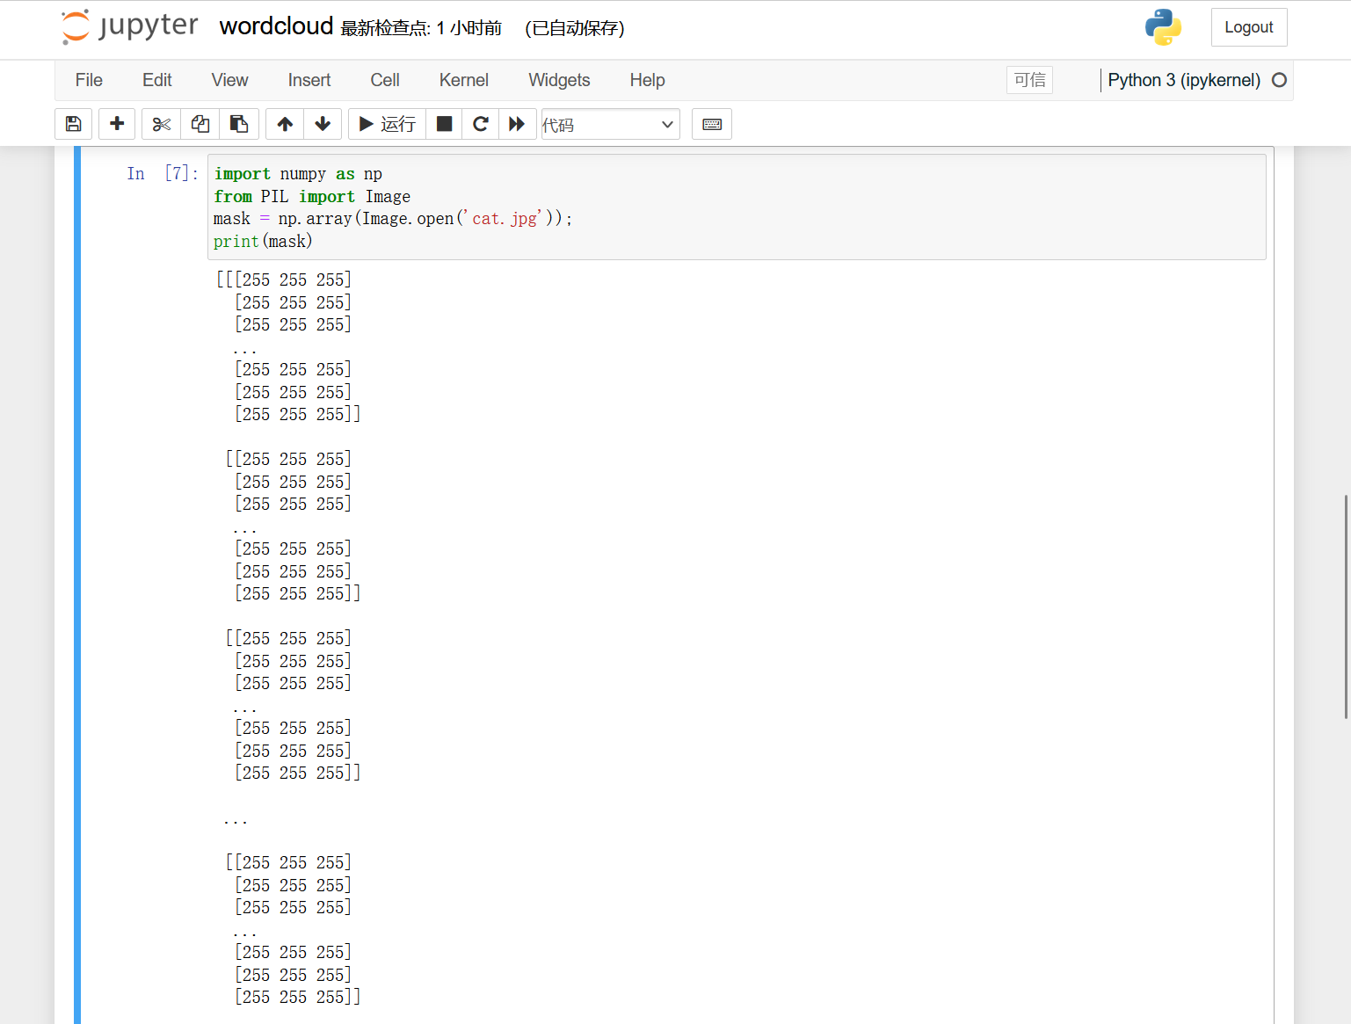

实战——准备词云形状蒙版（mask）
李正兴，一个爱学习、爱分享、爱挑战的前端工程师
PIL：Python Imaging Library
注：mask 本质上需要一个两色图像（黑白），
单词会被绘制在非白色区域中。

Slide 10
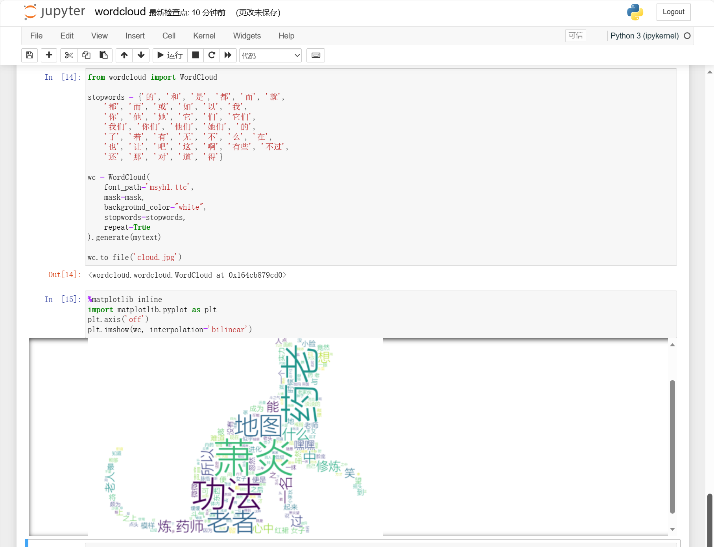
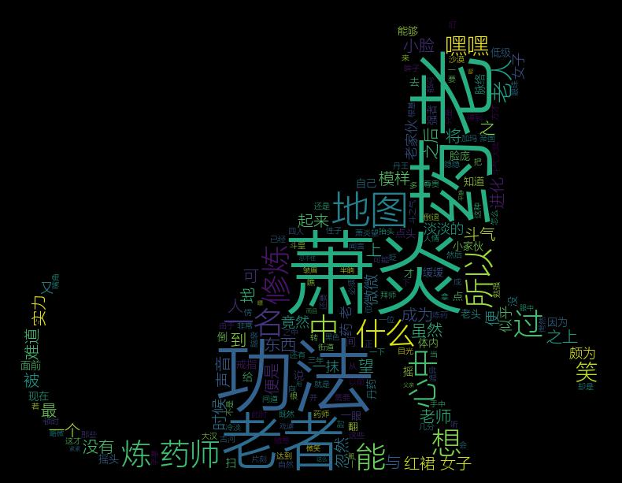
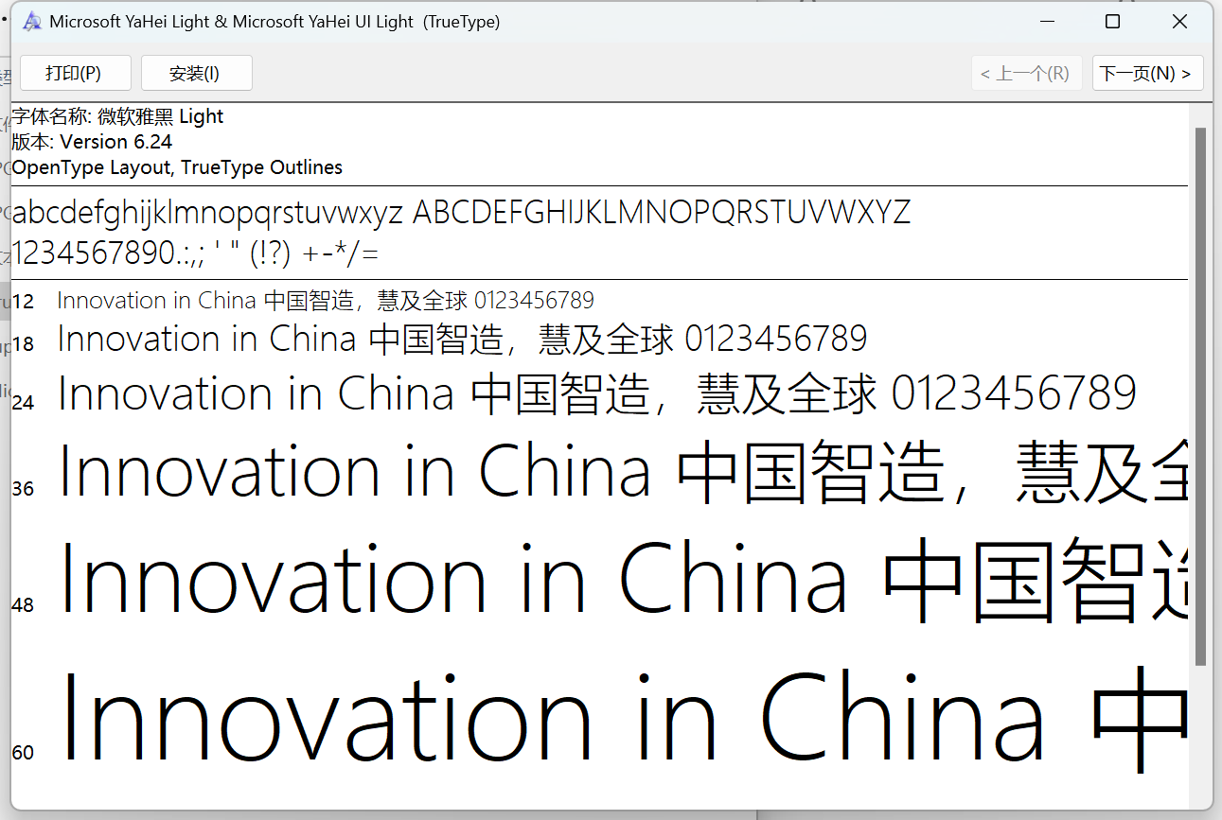
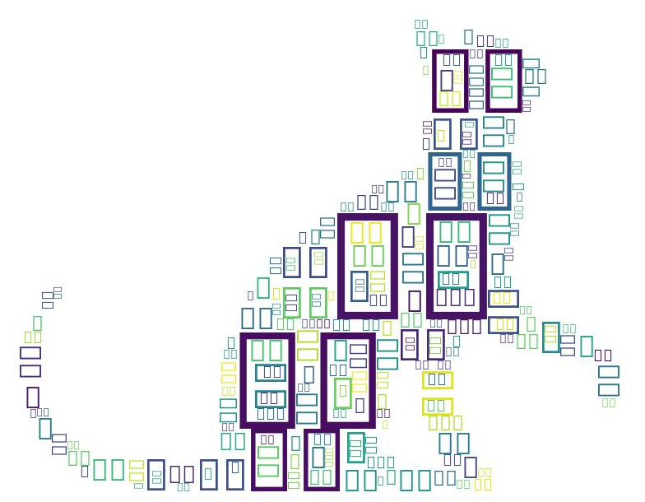
实战——词云生成与绘制
李正兴，一个爱学习、爱分享、爱挑战的前端工程师
Wordcloud：词云生成工具
mask：词云形状蒙版
stopwords：词云停用词
font_path：中文字体
background_color：背景色
Matplotlib：将词云绘制为图像
注：需要为 wordcloud 指定一个中文字体，
否则 wordcloud 不能正常显示中文词云。

Slide 11
感谢观看
李正兴
一个爱学习、爱分享、爱挑战的前端工程师
主页：https://www.lizhengxing.com
Github：https://github.com/webj2eedev/lizhengxing_nlp
微信公众号

